Slide 1
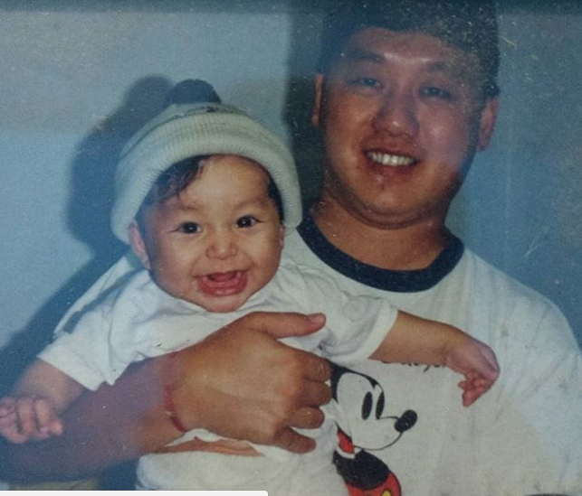
17 de Abril de 1997: Nasci no Hospital São Francisco de São Paulo
Com 9 meses de idade, fui para o Japão por motivos de trabalhos dos pais

Slide 2
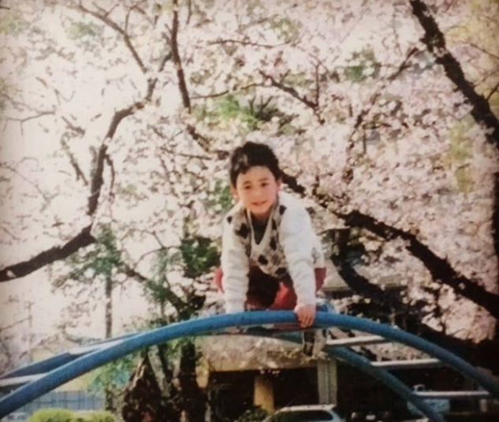
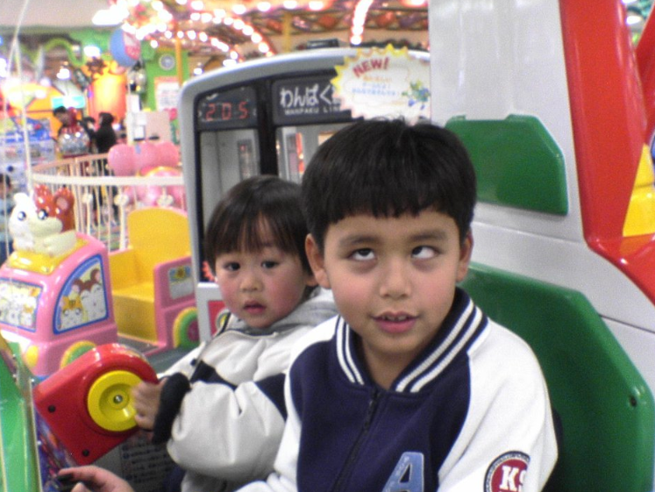
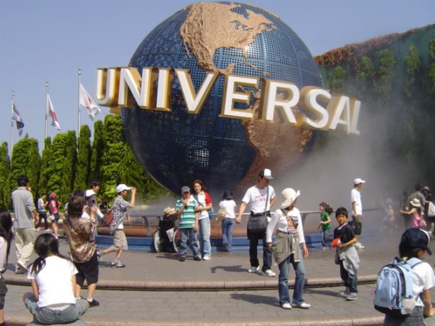
Durante o tempo que morei no Japão, estudei em escolas Japonesa e Brasileira e tive experiências legais de uma cultura totalmente diferente

Slide 3
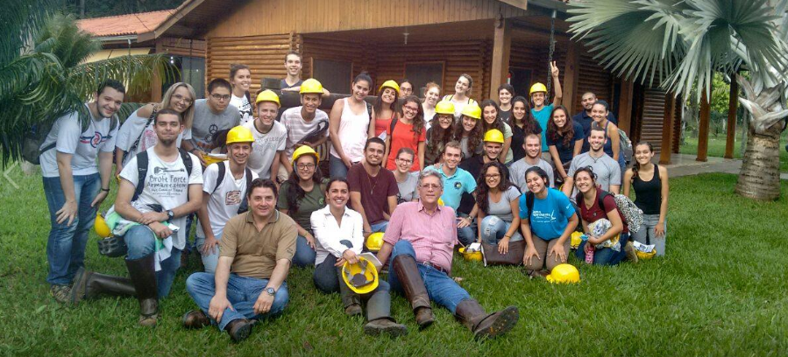
Após a crise mundial econômica de 2008, voltei para o Brasil e em 2015, ingressei no curso de Engenharia Florestal na ESALQ

